Slide 1
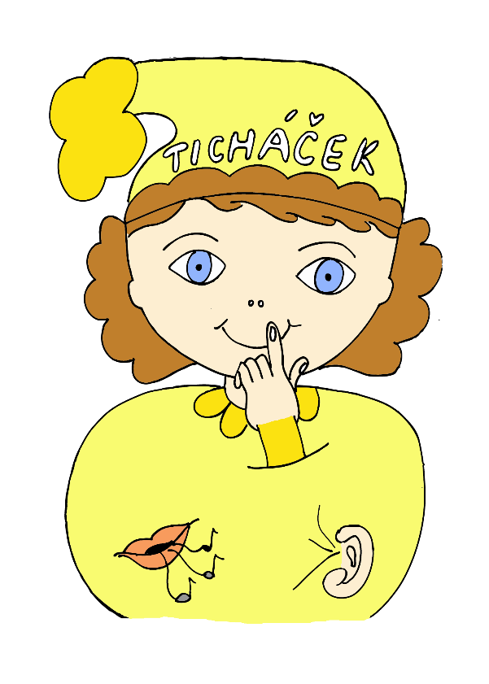
RÝMY
ÚKOLY PRO TICHÁČKA

Slide 2
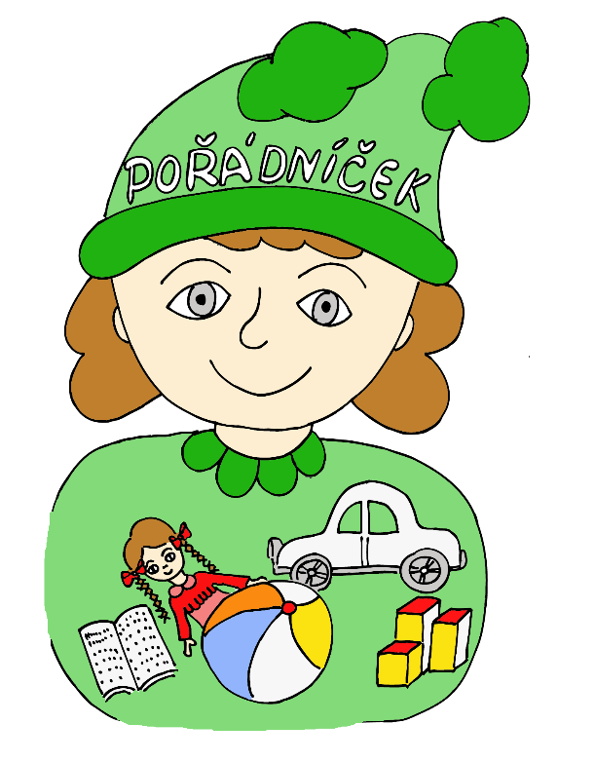
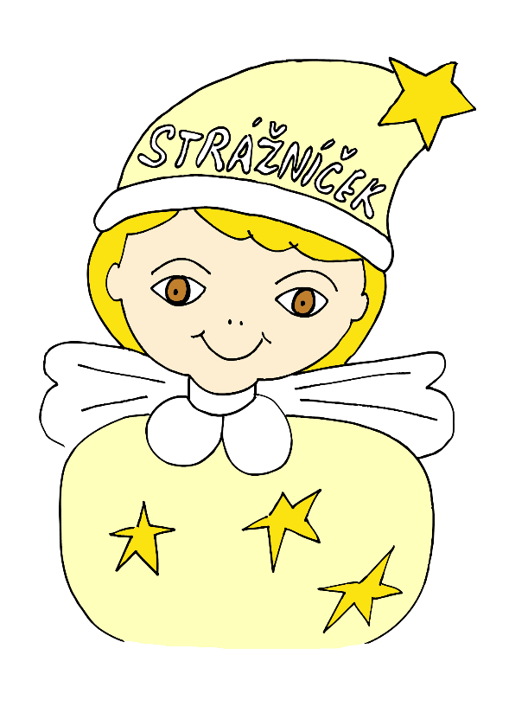
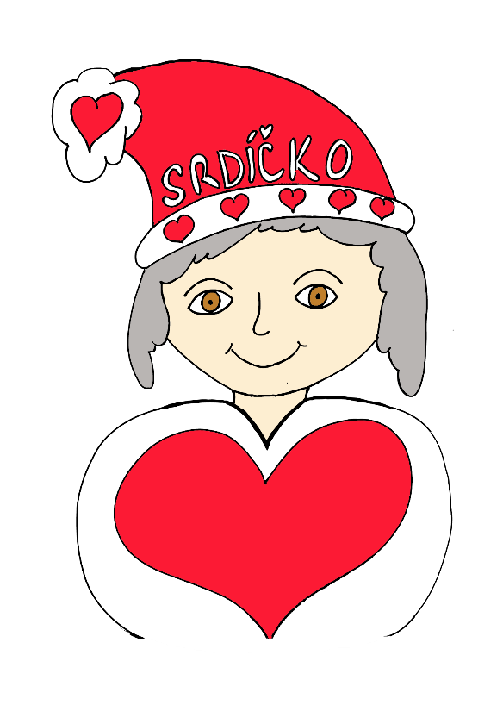
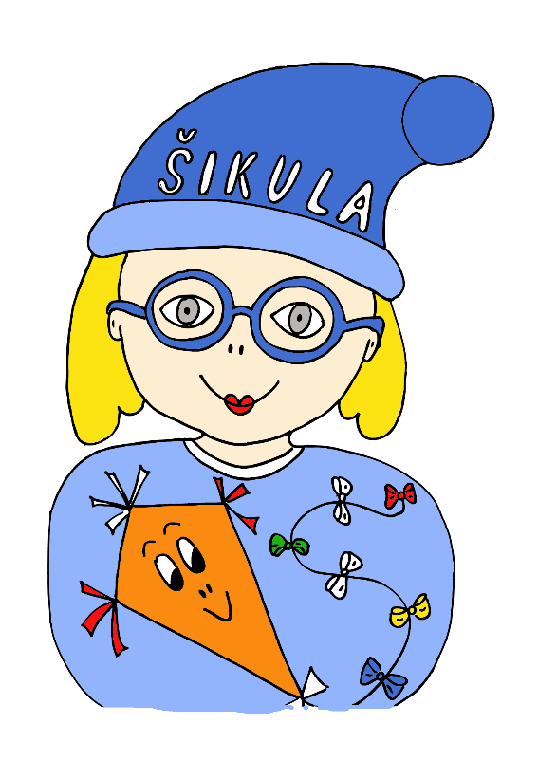
NAŠI KAMARÁDI SKŘÍTKOVÉ
PRŮVODCI VZDĚLÁVACÍMI OBLASTMI
Dítě a jeho psychika
Dítě a svět
Dítě a společnost
Dítě a ten druhý
Dítě a jeho tělo

Slide 3
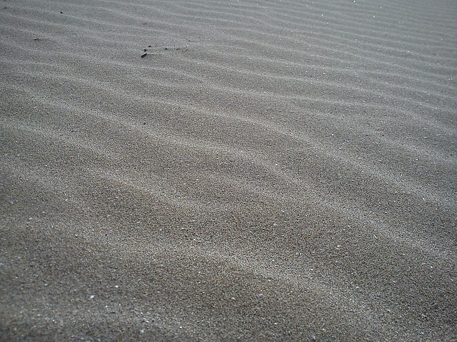

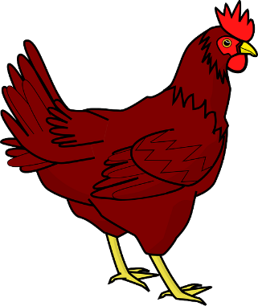
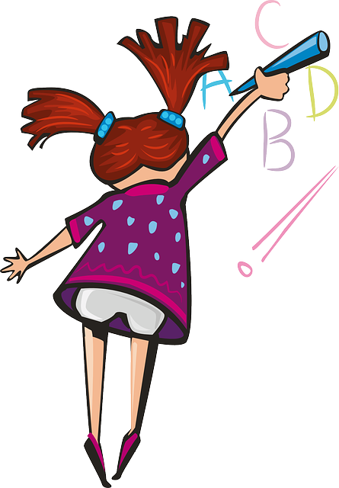

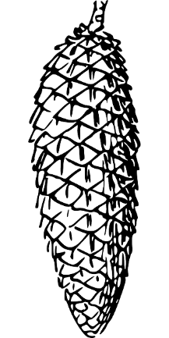


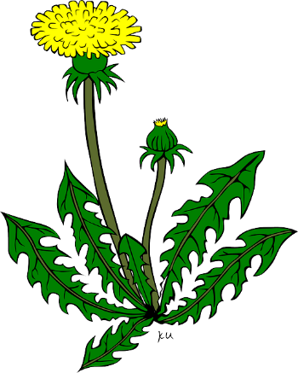

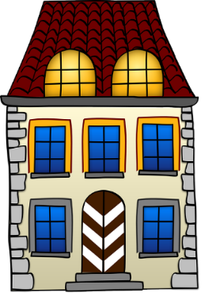

SLEPICE
LIŠKA
ELIŠKA
TULIPÁN
ELIŠKA
ŠIŠKA
HŮL
STROM
PAMPELIŠKA
MYŠKA
DŮM
MRAK

Slide 4
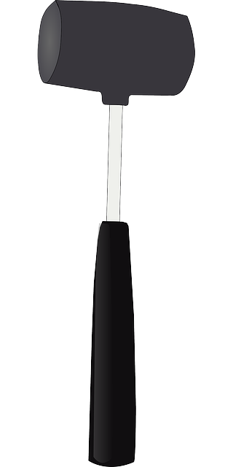





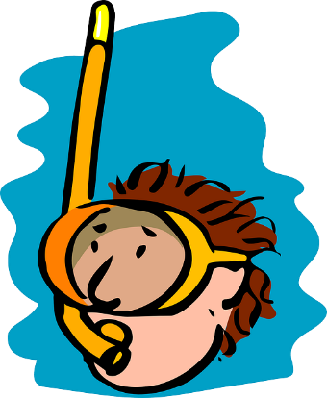



PALICE
ŽELVA
HRNEK
ČEPICE
HADICE
SLEPICE
HVĚZDICE
PENĚŽENKA
POTÁPĚČ
KONVICE
LAMPA

Slide 5
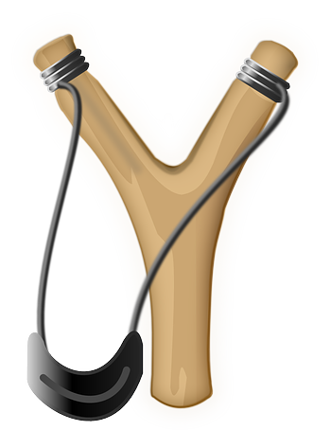






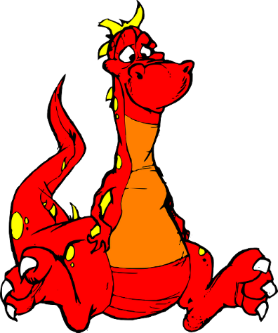
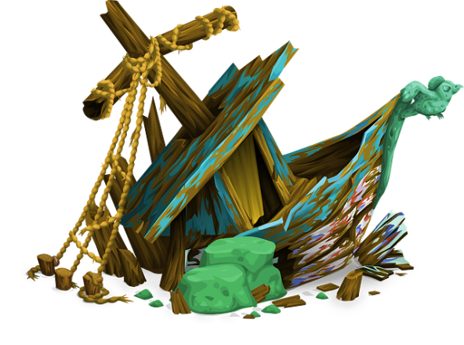


PRAK
SEŠÍVAČKA
MRAK
TUŽKA
DRAK
KOMPAS
RAK
DRAK
VRAK
BABIČKA
KARTÁČEK

Slide 6

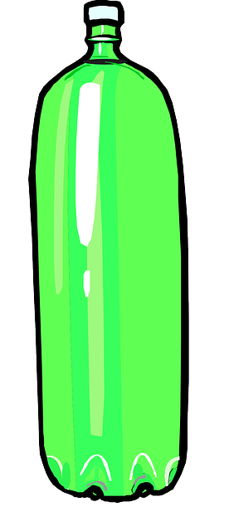

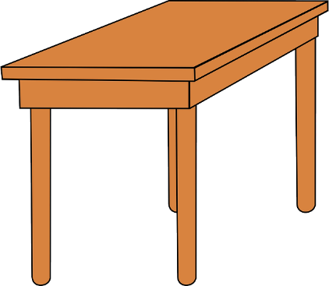
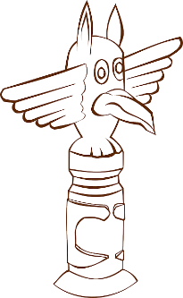


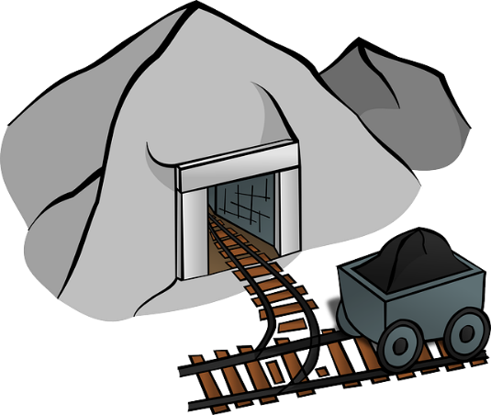
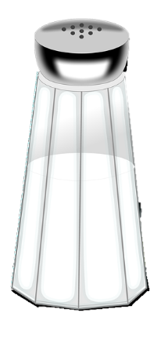
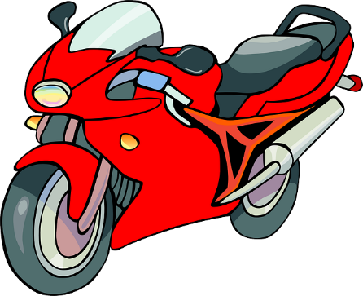

HŮL
LAHEV
ÚL
STŮL
KŮL
SPACÁK
SEMAFOR
DŮL
SŮL
PRSTEN
MOTORKA

Slide 7



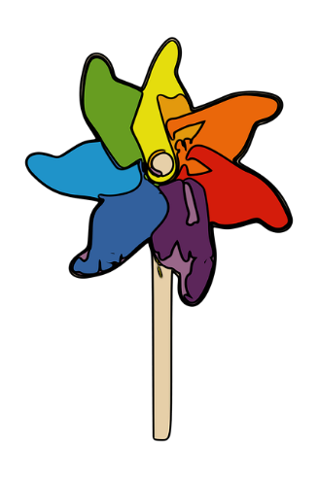
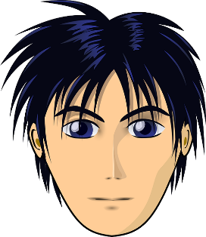


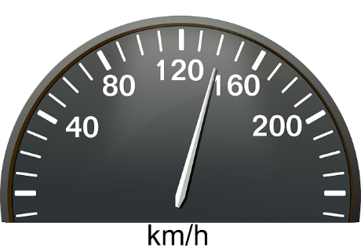
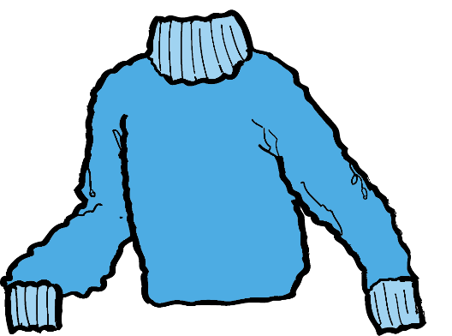


KŘESLO
METR
KABELKA
VĚTRNÍK
PETR
MLÉKO
VEJCE
TACHOMETR
SVETR
ZÁMEK
KOŠÍK

Slide 8





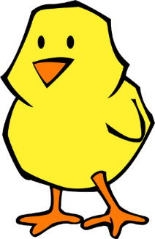


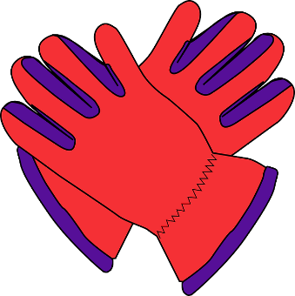


ZMRZLINA
CHOBOTNICE
POKLADNICE
KLOBOUK
ŠROUBOVICE
KUŘE
KYBLÍK
RYBA
RUKAVICE
BROKOLICE
STAN

Slide 9
Použité zdroje obrázků
Kresby skřítků jsou použity se svolením autorek Yvety Šteruské a Marie Kádnerové.
http://pixabay.com

Slide 10
Materiály, pomůcky a technické vybavení
Dotyková obrazovka, připojená k PC
Didaktický kufřík - KUMUČ (ozvučná dřívka)

Slide 11
Metodický postup
Na několika interaktivních snímcích děti procvičí slabikování a rýmování.
Uprostřed každého snímku je graficky znázorněné (obrázkem a popisem), k jakému slovu hledáme rým.
Kolem jsou obrázky i s popisy. Děti určují, který obrázek/popis se rýmuje se zadáním.
Slova si děti vyťukávají na ozvučná dřívka nebo vytleskávají. Pomůže jim to určit, zda odpovídají zadanému kódu.

Slide 12
Práce s interaktivním výukovým materiálem
Animace jsou vázány na kliknutí/dotyk na texty. Správná odpověď barevně problikne, špatné odpovědi po dotyku jen zesvětlají.

Slide 13
Prvky polytechnické výchovy
Vzdělávací oblast DÍTĚ A JEHO PSYCHIKA (PSYCHOLOGICKÁ)
Podoblast Jazyk a řeč – výslovnost, gramatická správnost řeči, porozumění, vyjadřování, dorozumívání
Dosažené konkretizované výstupy – mít přiměřenou slovní zásobu;

Slide 14
Cíle polytechnické výchovy
Chápat postavení techniky a technických oborů v životě lidstva jako devízu
Učit děti základním poznatkům o technice
Směrovat děti k získávání základních pracovních dovedností a návyků
Vnímat vliv techniky na společnost a přírodu
Vést děti ke kooperativnímu hodnocení a sebehodnocení
Podpořit rozvoj myšlenkového potenciálu dětí

